Slide 1
«Время искать, познавать, удивляться»
Интеллектуальная игра

Slide 2
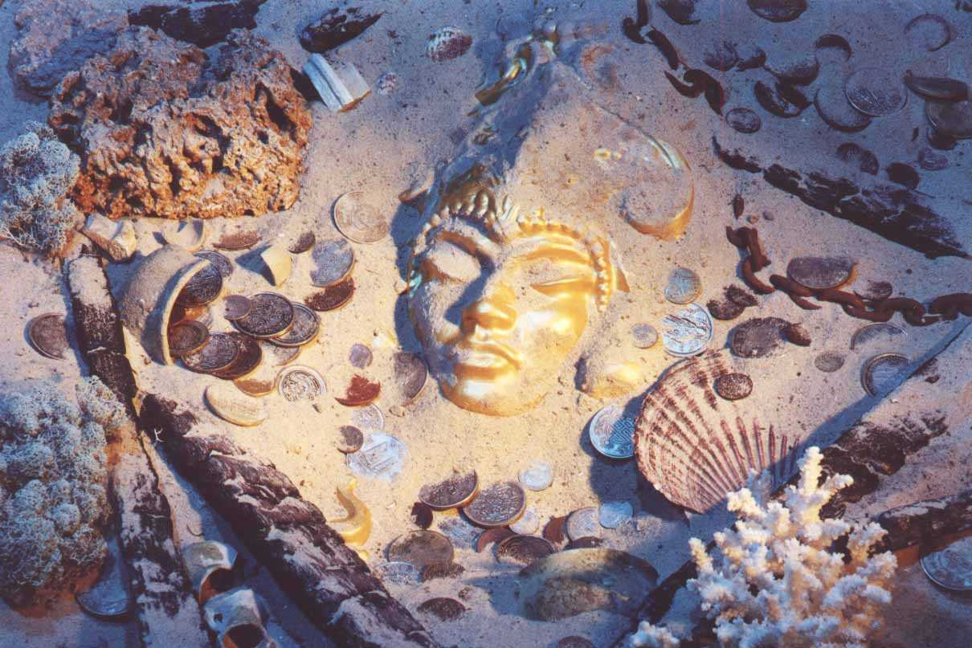
- Вперёд, на поиски сокровищ!
Самый, самый, самый
Раз словечко, два словечко
Занимательная математика
Весёлая география

Slide 3
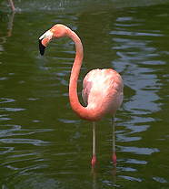
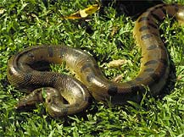
Самая изящная птица ?
фламинго
Самая большая змея планеты ?
анаконда

Slide 4
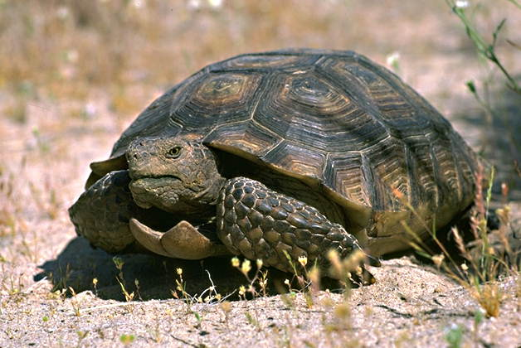
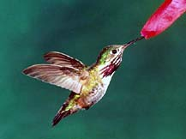
Самая большая черепаха ?
слоновая
Самая маленькая птичка ?
колибри

Slide 5
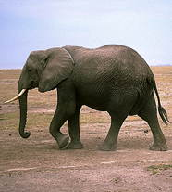
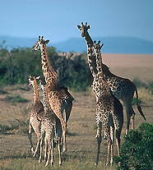
Самое большое животное на земле ?
слон
Самый высокий зверь, обитающий в Африке ?
жираф

Slide 6
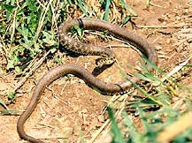
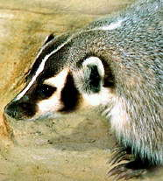
Самая безобидная и полезная змея ?
уж
Самый большой лежебока ?
барсук

Slide 7
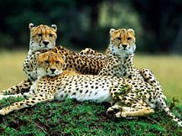
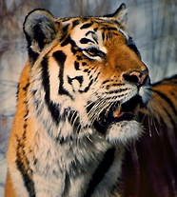
Самый быстрый зверь ?
гепард
Самая крупная кошка планеты?
тигр

Slide 8
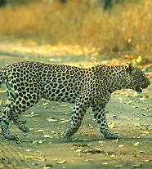
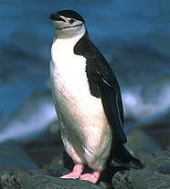
Самая хитрая кошка, воплощение гибкости и изящества?
леопард
Самая «закалённая» птица?
пингвин

Slide 9
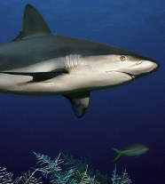
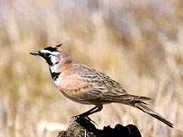
Самая страшная рыба?
акула
Самый непревзойдённый быстропев в пернатом царстве?
жаворонок

Slide 10
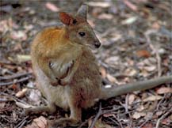
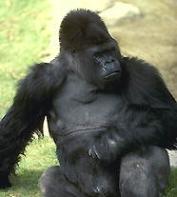
Самый лучший прыгун среди животных?
кенгуру
Самая большая обезьяна на земле?
горилла

Slide 11
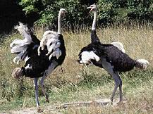
Самая крупная птица среди пернатых?
страус

Slide 12
Сор + мат =
матрос
кожа + ворон =
жаворонок

Slide 13
Сом + сок =
космос
кит + рана =
картина

Slide 14
удав + лак =
кувалда
охра + под =
пароход

Slide 15
парк + ива =
крапива
боб + уста =
суббота

Slide 16
домна + ли =
лимонад
паста + клин =
пластинка

Slide 17
липа + кок =
копилка
иск + том =
москит

Slide 18
пот + ком =
компот

Slide 19
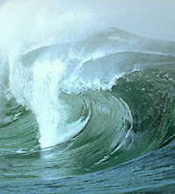
Какие ты знаешь цветные моря на нашей планете?
Белое
Чёрное
Красное
Жёлтое
Мраморное

Slide 20
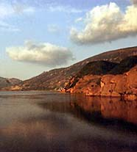
В названии какой реки слышатся ноты?
Миссисипи

Slide 21
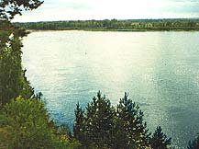
В какую реку можно упаковать товар?
Тара

Slide 22
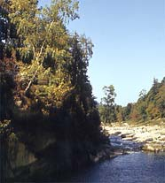
Какая река растёт на дереве?
Прут

Slide 23
Название какой реки можно найти во рту?
Десна
Какой населённый пункт и реку в Сибири дети называют задолго до знакомства с географией?
Мама

Slide 24
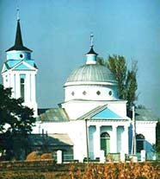
Из каких двух городов России можно приготовить вкусное мучное изделие?
Калач
Изюм

Slide 25
Какую страну носят на голове?
Панама

Slide 26
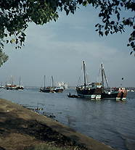
Река – опасный хищник.
Тигр

Slide 27
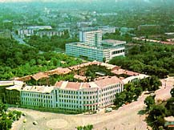
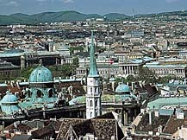
Из города, который самый сердитый, - в город, по которому течёт кровь.
Из Грозного - в Вену

Slide 28
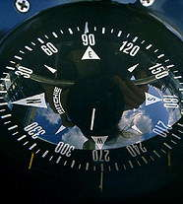
Прибор для распознавания стран света.
Компас

Slide 29
Часть водной оболочки земли.
Море

Slide 30
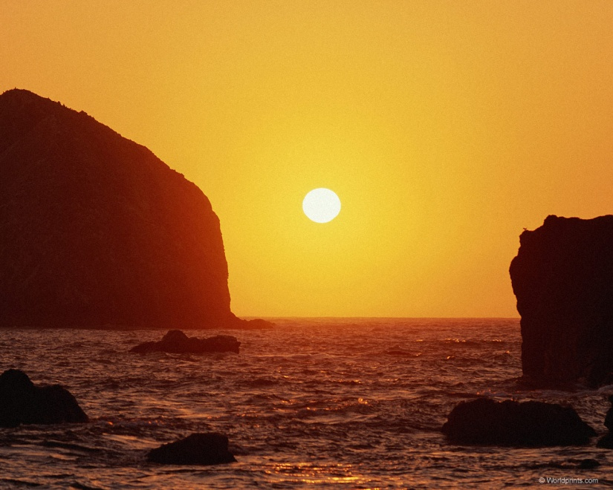
Заход солнца.
Закат

Slide 31
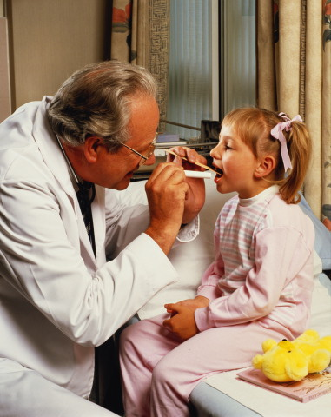
Я приношу с собою боль,
В лице большое искажение,
А «Ф» на «П» заменишь коль,
То превращаюсь в знак сложения.
флюс
плюс

Slide 32
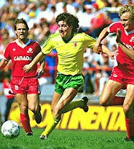
С буквой «Л» - в игре в футбол
Часто слышим слово …
С «Д» уж в слове смысл не тот-
Мерой стало – просто…
гол
год

Slide 33
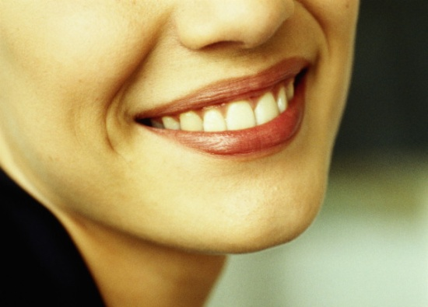
Я бываю золотой,
А природный – костяной,
Если «З» на «К» заменишь,
Смысл во мне совсем иной:
В первом классе лишь для счёта
На уроке я твоём,
Ну а в пятом ты охотно
Подсчитаешь мой объём.
зуб
куб

Slide 34
С «Д» - давно я мерой стала,
С «Т» - уж нет и выше балла.
пядь
пять

Slide 35
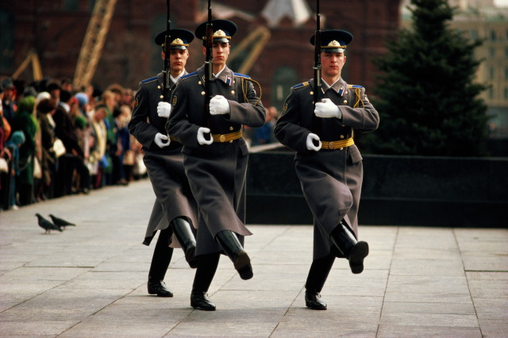
Когда я - месяц, то, легко дыша,
Ты, как и снег, на солнце
словно таешь.
Коль вместо «Т» в меня
поставишь «Ш»,
То под меня ты бодро зашагаешь.
март
марш

Slide 36
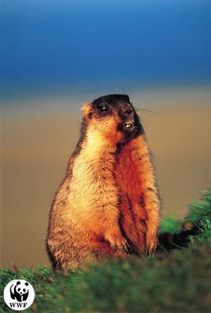
Он – грызун не очень мелкий,
Только чуть побольше белки.
А заменишь «У» на «О» -
Будет круглое число.
сурок
сорок

Slide 37
Ваши сокровища –
ваши знания!

